Slide 1

Energetický audit budov
XEM
28. 11. 2023
Olomouc
Autor: Ing. Jaroslav Škrabal, Ph.D.

Slide 2
Energetický audit budov
Energetický audit slouží pro odborné vyhodnocení efektivity využití energie v daném objektu a pro navržení opatření pro dosažení energetických úspor.
Zpracovává se zejména pro větší budovy a výrobní závody.
Lze jej použít také pro vyhodnocení energetiky a ekonomiky investičního záměru, a to např. pro projekt malé elektrárny, kogenerační jednotky apod.
2/20

Slide 3
Energetický audit budov
Energetický audit budov podle novelizované legislativy:
  Povinnost zpracovat energetický audit a podpora zavádění energetických auditů je upravena v zákoně o hospodaření energií resp. § 9 zákon č. 406/2000 Sb. ve znění pozdějších předpisů a vyhláškou č. 213/2001 Sb.
  Vyhláška Ministerstva průmyslu a obchodu, kterou se vydávají podrobnosti náležitostí energetického auditu a její novelou č. 425/2004Sb.
  Povinnost zajistit zpracování energetického auditu byla zavedena do zákona o hospodaření energií zákonem č. 318/2012 Sb.
3/20

Slide 4
Energetický audit budov
Energetický audit budov podle novelizované legislativy:
  Definice energetického auditu dle novely zákona č. 318/2012 Sb.:
    "Pro účely tohoto zákona se rozumí energetickým auditem písemná zpráva obsahující informace o stávající nebo předpokládané úrovni využívání energie v budovách, v energetickém hospodářství, v průmyslovém postupu a energetických službách s popisem a stanovením technicky, ekologicky a ekonomicky efektivních návrhů na zvýšení úspor energie nebo zvýšení energetické účinnosti včetně doporučení k realizaci."
4/20

Slide 5
Energetický audit budov
Energetický audit budov podle novelizované legislativy:
  Auditem se hodnotí:
    tepelně-technické vlastnosti konstrukcí budov;
    zdroje dodávané energie;
    rozvody energií (tepla, chladu, teplé vody, technologické rozvody aj);
    významné spotřebiče energie;
    systém managementu hospodaření energií
5/20

Slide 6
Energetický audit budov
Energetický audit budov podle novelizované legislativy:
  Výsledkem tohoto energetického auditu jsou informace o stávajícím stavu v rámci energetického hospodářství a také návrhy, které vedou k úsporám energií.
  Navržená opatření také informují o úsporách nákladů, environmentálním vlivu a časové návratnosti dané investice, která vede k uspořeným nákladům za energie.
6/20

Slide 7
Energetický audit budov
Energetický audit budov podle novelizované legislativy:
  Cílem energetického auditu lze definovat jako zhodnocení současného stavu využívání energií v budovách nebo jiných energetických systémech a identifikovat optimální způsob energeticích úspor z pohledu technického, ekonomického a environmentálního.
7/20

Slide 8
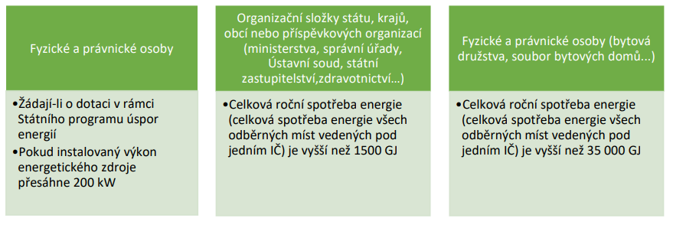
Energetický audit budov
Energetický audit budov podle novelizované legislativy:
  povinné subjekty pro zpracování energetického auditu podle zákona č. 406/2000 Sb.
8/20

Slide 9
Energetický audit budov
Energetický audit budov podle novelizované legislativy:
  U osob s celkovou roční spotřebou energie (organizační složky státu, krajů, obcí nebo příspěvkových organizací a fyzické a právnické osoby – bytová družstva, soubor bytových domů…) vzniká povinnost zajistit zpracování energetického auditu pro všechny budovy a areály samostatně zásobované energií od 700 GJ celkové roční spotřeby energie.
  Některé banky a dotační programy pro posouzení žádosti o finanční podporu, dotaci či úvěr na financování energetického projektu vyžadují energetický audit financovaného projektu.
9/20

Slide 10
Energetický audit budov
Energetický audit budov podle novelizované legislativy:
  Z povinnosti zpracování energetického auditu jsou vyjmuty budovy, pro které bylo provedeno hodnocení energetické náročnosti a vystaven tzv. Průkaz energetické náročnosti budovy
10/20

Slide 11
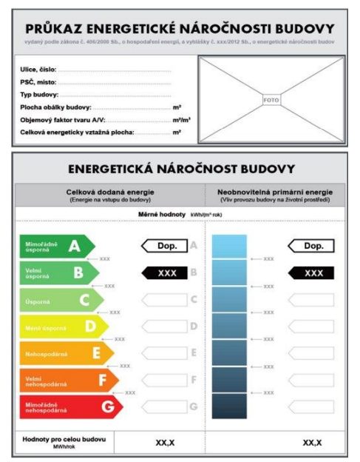
Energetický audit budov
Průkaz energetické náročnosti budovy
11/20

Slide 12
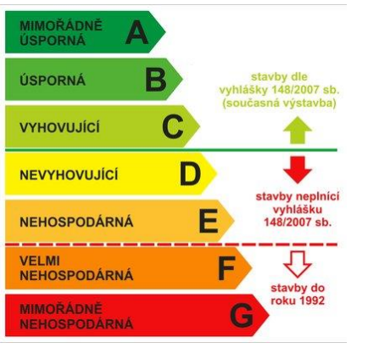
Energetický audit budov
Energetický štítek budov
12/20

Slide 13
Energetický audit budov
Energetický štítek budov
13/20

Slide 14
Energetický audit budov
Energetický štítek budov
  Energetický štítek definuje, že budovy ve skupinách A–C jsou současné zástavby realizované již v souvislosti s vyhláškou 148/2007 Sb. a plní všechny povinnosti.
  Objekty ve skupinách D-E již neplní povinnosti vyhlášky a totéž platí o skupinách F-G, kdy se jedná o stavby objektů do roku 1992.
14/20

Slide 15
Energetický audit budov
Energetický specialista
  Energetický specialista je osoba, která rozumí dané problematice přeměny energie, její distribuce a užití.
  Tyto znalosti umožňují energetickému specialistovi zhodnotit, zda se hodnocené systémy chovají správně resp. efektivně, podle příslušné legislativy a norem platné v České republice.
  Energetický specialista musí být pojištěn pro případ odpovědnosti za škodu, která by mohla vzniknout v souvislosti s výkonem jeho činnosti.
  Energetický specialista je povinen zachovávat mlčenlivost o všech skutečnostech týkajících se fyzické nebo právnické osoby, o kterých se dozvěděl v souvislosti se svou činností.
15/20

Slide 16
Energetický audit budov
Energetický specialista
  Energetickým specialistou je (podle § 10 zákona č. 406/2000 Sb.) fyzická osoba, která je držitelem oprávnění uděleného Ministerstvem průmyslu a obchodu ke:
    zpracovávání energetického auditu a energetického posudku;
    zpracovávání průkazu energetické náročnosti budov (tzv. PENB);
    provádění kontroly provozovaných kotlů a rozvodů tepelné energie;
    provádění kontroly klimatizačních systémů.
16/20

Slide 17
Energetický audit budov
Energetický specialista
  Energetickým specialistou se může stát osoba:
    s vysokoškolským (bakalářským, magisterským nebo doktorským) vzděláním v oblasti technických věd a jejich oborech energetiky nebo stavebnictví a 3 roky praxe v oboru;
    se středním vzděláním s maturitní zkouškou v oblastech technického směru v oboru energetiky nebo stavebnictví a 6 let praxe v oboru;
    s vyšším odborným vzděláním v oblastech technického směru v oboru energetiky nebo stavebnictví a 5 let praxe v oboru.
17/20

Slide 18
Energetický audit budov
Energetický posudek
  Energetický posudek je v zákoně 406/2000 Sb. Zákon o hospodaření energií definován následovně: Energetický posudek je písemná zpráva obsahující informace o posouzení plnění předem stanovených technických, ekologických a ekonomických parametrů určených zadavatelem energetického posudku včetně výsledků a vyhodnocení.
18/20

Slide 19
Energetický audit budov
Energetický posudek
  Energetický posudek je zpracováván v písemné formě. V této zprávě jsou posouzena opatření definované zadavatelem posudku.
  Hlavním rozdílem mezi energetickým auditem a energetickým posudkem spočívá v tom, že v energetickém auditu je popsán aktuální stav energetického hospodářství nebo systému a jsou v auditu hledána opatření, pro vylepšení této situace v energetickém posudku jsou pouze navržená opatření, aniž by byla hledána optimální situace.
19/20

Slide 20
Děkuji za pozornost

